Slide 1
MODUL BIOMECHANIK DES GANGBILDES
Lerneinheit C: Wie beurteile ich das Gangbild?
C.2 Welche klinischen Skalen gibt es zur Beurteilung des Gangbildes?

Slide 2
C.2 WELCHE KLINISCHEN SKALEN GIBT ES ZUR BEWERTUNG DES GEHVERHALTENS?
INDEX
Definition der Ratingskala
Merkmale für die Validierung
Tinetti-Mobilitätstest (TMT)
3.1. Statistische Analyse.
3.2. Skalen-Items.
3.2. Verfahren.
Time Up and Go Test (TUG)
4.1. Statistische Auswertung.
4.2. Verfahren.
Sechs-Minuten-Gehtest (6MWT)
5.1. Statistische Analyse...
5.2. Verfahren.

Slide 3
C.2 WELCHE KLINISCHEN SKALEN GIBT ES ZUR BEWERTUNG DES GEHVERHALTENS?
INDEX
Wisconsin-Gang-Skala (WGS)
6.1. Statistische Auswertung.
6.2. Skalen-Items.
6.2. Verfahren.
Dynamische Parkinson-Gang-Skala (DYPAGS)
7.1. Statistische Auswertung.
7.2. Skalen-Items.
7.2. Verfahren.
Gait Assessment and Intervention Tool (GAIT)
8.1. Statistische Auswertung.
8.2. Skalen-Items.
8.2. Verfahren.
Referenzen

Slide 4
C.2 Welche klinischen Skalen gibt es zur Beurteilung des Gangbildes?
Definition der Ratingskala

Slide 5
1.DEFINITION DER RATINGSKALA
Unter einer Ratingskala versteht man eine Menge von Kategorien, die beschrieben werden, um Informationen über ein quantitatives oder qualitatives Attribut zu erhalten.
Beziehung zwischen Variablen
Satz von Axiomen /
Modell
Werte
Beziehung zwischen Variablen

Slide 6
1.DEFINITION DER RATINGSKALA
Was wurde mit der Erstellung von Ratingskalen erreicht:
Wichtiger sozio-kultureller / wissenschaftlicher Fortschritt.
Wissenschaftliche Kriterien zu vereinen.
Internationalisierung der wissenschaftlichen Kriterien.
Technische und wirtschaftliche Zugänglichkeit für Forscher

Slide 7
C.2 Welche klinischen Skalen gibt es zur Beurteilung des Gangbildes?
Merkmale für die Validierung

Slide 8
2. MERKMALE FÜR DIE VALIDIERUNG
SKALENVALIDIERUNG
REPRODUZIERBARKEIT
GÜLTIGKEIT
UTILITY
SENSIBILITÄT

Slide 9
2. MERKMALE FÜR DIE VALIDIERUNG
KRITERIUM | EIGENTUM | STADISTICS | ZUFRIEDENSTELLENDES ERGEBNIS
REPRODUZIERBARKEIT | Verlässlichkeit | Cronbachs Alpha | ≥ 0,7
 | Intern Konsistenz | Pearson, Spearman oder Kuder-Richardson-Korrelation | ≥ 0,4 (wenn ≥0,9 würde bedeuten, dass die Messungen gleich sind)
 | Trennschärfe | Pearson oder Spearman-Korrelation | Weniger als die Korrelation der Items mit ihrer Dimension (<0,3)
 | Intra-Rater-Reliabilität oder Test-Retest | Pearson-Korrelation, Spearman oder Intraclass | ≥0,80 oder 0,85
 | Reliabilität Inter-Rater | Pearson-Korrelation, Spearman oder Intraclass | ≥0,80 oder 0,85
Tabelle 1. Eigenschaften der Reproduzierbarkeit der Ratingskala und statistische Anforderungen.

Slide 10
2. MERKMALE FÜR DIE VALIDIERUNG
KRITERIUM | EIGENTUM | STADISTICS | ZUFRIEDENSTELLENDES ERGEBNIS
GÜLTIGKEIT | Gesicht | Keine. Anwendbarkeit und Annehmbarkeit | Nicht zutreffend
 | Inhalt | Explorative Faktorenanalyse | Koeffizienten λ oder Faktorlasten ≥0,3
 | Kriterium | Pearson oder Spearman-Korrelation | ≥0,80
 | Konvergent | Pearson oder Spearman-Korrelation | Zwischen 0,4 und 0,70
 | Konstruieren Sie | Konfirmatorische Faktorenanalyse. | Koeffizienten λ ≥0,3, Statistik der Anpassungsgüte ≥0,05.
Tabelle 2. Validitätseigenschaften der Ratingskala und statistische Erfordernisse

Slide 11
2. MERKMALE FÜR DIE VALIDIERUNG
KRITERIUM | DEFINITION | STADISTICS | ZUFRIEDENSTELLENDES ERGEBNIS
SENSIBILITÄT | Fähigkeit eines Geräts, Änderungen über die Zeit zu erkennen | Hypothesenprüfung | Vp <0,05
UTILITY | Die Skala ist einfach zu handhaben, komplex und kostengünstig | Keine | Nicht zutreffend
Tabelle 3. Ratingskala Empfindlichkeit statistische Requerimente

Slide 12
C.2 Welche klinischen Skalen gibt es zur Beurteilung des Gangbildes?
Tinetti-Mobilitätstest (TMT)

Slide 13
3. TINETTI MOBILITY TEST (TMT)
Skala zur Analyse von Gangstörung und Gleichgewicht.
Bewertet das Risiko eines Sturzes.
Skala verwendet in:
Gesunde erwachsene Bevölkerung.
Geriatrische Bevölkerung.
Neurologisch gestörte Bevölkerung.
Schlaganfall.
Die Huntington-Krankheit (HD).
Die Parkinson-Krankheit (PD).
Auswertung der Punkte:
Eine Punktzahl zwischen 19-24 Punkten bedeutet ein mittleres Sturzrisiko.
Score <19 Punkte bedeutet hohes Sturzrisiko.

Slide 14
3. TINETTI MOBILITY TEST (TMT)
3.1. Statistische Analyse
Verlässlichkeit in der PD-Population
Intra-Rater = 0,96
Inter-Rater = 0,88
Gültigkeit in der PD-Population
Korrelation der komfortablen Gehgeschwindigkeit = 0,53
Sensitivität der Erkennung des Sturzrisikos = 76 %.

Slide 15
3. TINETTI MOBILITY TEST (TMT)
3.2. Skalenpunkte
GANGBILDAUSWERTUNG
Start des Gangs
Länge und Höhe der Stufen
Stufensymmetrie
Trennen der Füße beim Gehen
Kontinuität der Schritte
Pfadabweichung
Mobilität im Kofferraum
BILANZAUSWERTUNG
Sitzende Balance
Fähigkeit zum Aufstehen
Versuch, aufzustehen
Gleichgewicht im Sitzen
Unmittelbare Fußbalance
Fußbalance
Versuchte Destabilisierung
Balance mit geschlossenen Augen
360º Drehung über Platz

Slide 16
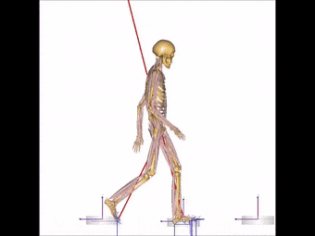
3. TINETTI MOBILITY TEST (TMT)
3.3. Verfahren
Der Proband beginnt den Testsitz.
Der Proband steht auf und folgt den Gleichgewichtsangaben des Auswerters.
Der Proband geht in seinem gewohnten Tempo einen ebenen Korridor entlang.
Sie/er kehrt auf demselben Weg zurück und wiederholt dies, bis der Auswerter die Auswertung stoppt.
Der Auswerter beobachtet und bewertet.
Abbildung 1. Beispiel für ein Gangzyklus-Schema.

Slide 17
C.2 Welche klinischen Skalen gibt es zur Beurteilung des Gangbildes?
Time Up and Go Test (TUG)

Slide 18
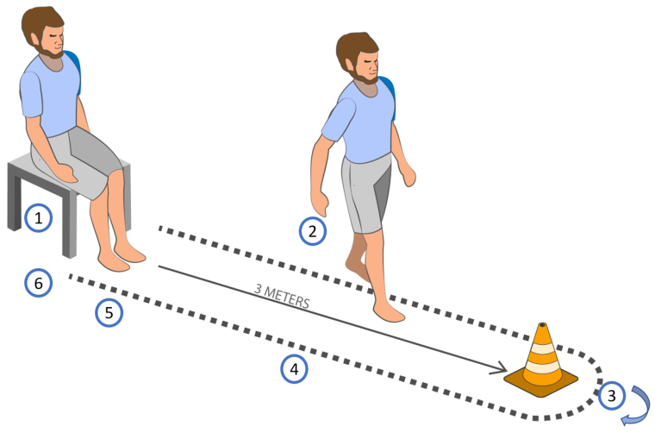
4. TIME UP AND GO TEST (TUG)
Skala zur Analyse der Leistung der Funktion der unteren Gliedmaßen, Mobilität.
Bewertet das Risiko eines Sturzes.
Skala verwendet in:
Gesunde ältere Bevölkerung.
Neurologisch gestörte Bevölkerung.
Schlaganfall.
Parkinsonsche Krankheit (PD)
Zeitauswertung:
Leistung von >13,5 Sekunden
deuten auf ein mäßiges Sturzrisiko hin.
Abbildung 2. Grundschema des TUG-Tests.

Slide 19
4. TIME UP AND GO TEST (TUG)
4.1 Statistische Analyse
Verlässlichkeit in der PD-Population
Intra-Rater = 0,97
Inter-Rater = 0,96
Gültigkeit in der PD-Population
Sechs-Minuten-Gehtest Korrelation = 0,53
Sensitivität der Erkennung des Sturzrisikos = 87 %.
Test-Retest = 0,90

Slide 20
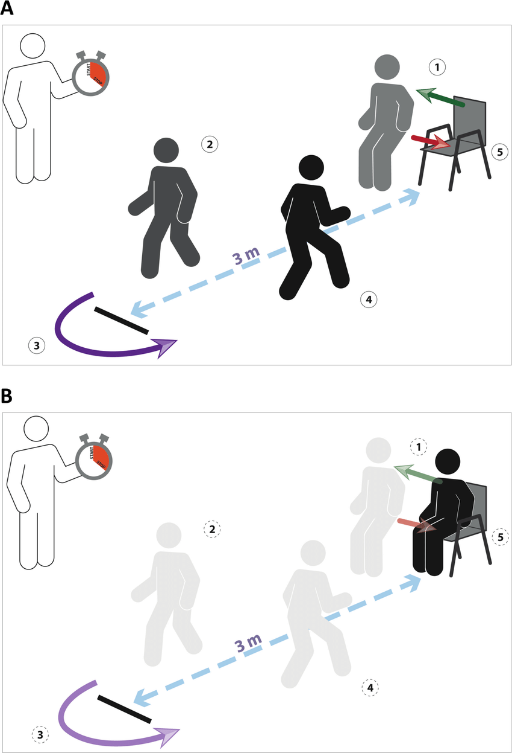
4. TIME UP AND GO TEST (TUG)
4.2 Ablauf
Der Proband beginnt den Testsitz.
Der Auswerter sagt "Start". Die Testperson steht auf, ohne die Hände zu benutzen, und beginnt, 3 Meter entlang zu gehen.
Am Endpunkt wird sie/er zum Startpunkt zurückkehren.
Der Patient absolviert den Test im Sitzen auf dem Startstuhl.
Abbildung 3. TUG-Testverfahren.

Slide 21
C.2 Welche klinischen Skalen gibt es zur Beurteilung des Gangbildes?
Sechs-Minuten-Gehtest (6MWT)

Slide 22
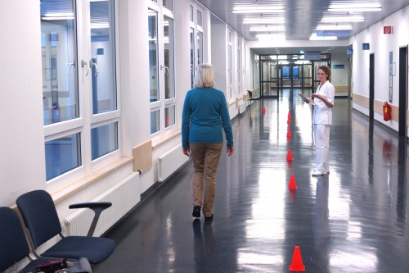
5. SECHS-MINUTEN-GEHTEST (6MWT)
Skala zur Analyse der Gangstörung.
Skala verwendet in:
Gesunde erwachsene Bevölkerung.
Kardio-pulmonale Probleme Bevölkerung.
Distanz- und Anstrengungsauswertung.
Abbildung 4. 6MWT-Auswertung in einem 30 m-Korridor.

Slide 23
5. SECHS-MINUTEN-GEHTEST (6MWT)
5.1. Statistische Analyse
Zuverlässigkeit bei gesunder Bevölkerung
Intra-Rater = 0,98
Inter-Rater = 0,98
Gültigkeit bei gesunder Bevölkerung
Leistung / klinische Maße des Sessellifts Korrelation = 0,67
Korrelation der Fußbalance = 0,52
Test-Retest = 0,95
Korrelation der Laufgeschwindigkeit = 0,73

Slide 24
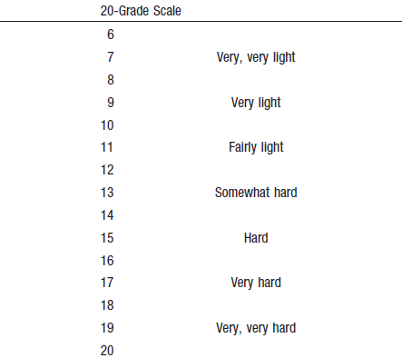
5. SECHS-MINUTEN-GEHTEST (6MWT)
5.2. Verfahren
Die Testperson ruht 10 Minuten lang auf einem Stuhl.
Das Subjekt steht auf.
Der Auswerter zeigt die Borg-Skala. Der Proband bewertet seine subjektive Anstrengung.
Die Testperson wird aufgefordert, 6 Minuten lang über 30 Meter Oberfläche zu gehen.
Wenn die Zeit abgelaufen ist, zeigt der Auswerter erneut die Borg-Skala. Der Proband bewertet seine subjektive Anstrengung.
Abbildung 3. Borg-Skala für Anstrengung.

Slide 25
C.2 Welche klinischen Skalen gibt es zur Beurteilung des Gangbildes?
Wisconsin-Gang-Skala (WGS)

Slide 26
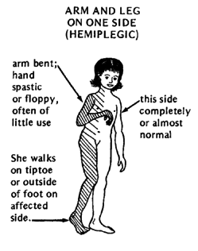
6. WISCONSIN GAIT SCALE (WGS)
Skala zur Analyse der Leistung der Funktion der unteren Gliedmaßen, der Mobilität in den betroffenen motorischen Gangfähigkeiten.
Skala verwendet in:
Erwachsene Bevölkerung.
Neurologisch gestörte Bevölkerung.
Schlaganfall.
Mit hemiplegischem Gang.
Auswertung der Punkte:
Hohe Werte stehen für schwere Gangdefizite.
Abbildung 5. Schema der hemiplegischen Merkmale.

Slide 27
6. WISCONSIN GAIT SCALE (WGS)
6.1. Statistische Analyse
Zuverlässigkeit bei Schlaganfall-Population
Gültigkeit in der Schlaganfall-Population
Inter-Rater = 0,945
Intra-Rater = 0,961
Akut
Subakut
Chronisch
FAC = -0,773
BSS = -0,676
PASS = -0,657
BI = -0,657
FIM = -0,592
FAC = -0,878
BSS = -0,882
PASS = -0,847
BI = -0,842
FIM = -0,693
FAC = -0,905
BSS = -0,817
PASS = -0,892
BI = -0,867
FIM = -0,801

Slide 28
6. WISCONSIN GAIT SCALE (WGS)
6.2. Skalenpunkte
Wisconsin-Gang-Skala
Verwendung von manuellen Hilfsmitteln
Start mit betroffenem Bein
Beinschwungphase beeinflussen
Fersenkontakt des betroffenen Beins

Slide 29
6. WISCONSIN GAIT SCALE (WGS)
6.3. Verfahren
Kegel bestimmen Start- und Endpunkt.
Videobandaufnahme.
Die Versuchsperson geht in ihrem gewohnten Tempo einen 10 Meter langen flachen Korridor entlang.
Zwei Laufwiederholungen werden mit dem üblichen Probandenschuhwerk durchgeführt.
Zwei Gehwiederholungen werden mit dem Probanden barfuß durchgeführt.
Videoband nach der Auswertung.

Slide 30
C.2 Welche klinischen Skalen gibt es zur Beurteilung des Gangbildes?
Dynamische Parkinson-Gang-Skala (DYPAGS)

Slide 31
7. DYNAMISCHE PARKINSON-GANG-SKALA (DYPAGS)
Skala zur Analyse der Leistung des Gangs bei anspruchsvollen Tests.
Skala verwendet in:
Erwachsene Bevölkerung.
Bevölkerung mit Parkinson-Krankheit (PD).
Auswertung der Punkte:
Hohe Punktzahlen stehen für schwere Gangstörungen im Zusammenhang mit Morbus Parkinson.

Slide 32
7. DYNAMISCHE PARKINSON-GANG-SKALA (DYPAGS)
7.1. Statistische Analyse
Verlässlichkeit in der PD-Population
Gültigkeit in der PD-Population
FOG-Q-Korrelation = 0,74
PDQ-39-Gang-Korrelation = 0,58
Inter-Rater = 0,94
MDS-UPDRS-Gangkorrelation = 0,81
Interne Konsistenz = 0,95
TMT-Gang-Korrelation = -0,71

Slide 33
7. DYNAMISCHE PARKINSON-GANG-SKALA (DYPAGS)
7.2. Skalenpunkte
7m vorwärts gehen.
3m rückwärts gehen
Drehen um 360º nach links
Drehen um 360º nach rechts
Überschreiten eines imaginären Hindernisses mit dem rechten Bein.
Überschreiten eines imaginären Hindernisses mit dem linken Bein.
Gehen + kognitive Doppelaufgabe
Passieren von engen Räumen

Slide 34
7. DYNAMISCHE PARKINSON-GANG-SKALA (DYPAGS)
7.3. Verfahren
Der Proband startet die Aufgaben auf das Signal des Auswerters.
Bewegungen so fließend und geschmeidig, wie es das Motiv kann.
Die Aufgabe der 360º-Drehung kann in einer minimalen Anzahl von Schritten erfolgen.
Hindernisaufgaben können mit der größtmöglichen Schrittweite erfolgen.
Die Doppelaufgabe darf so viele Tiere benennen, wie der Proband kann.

Slide 35
C.2 Welche klinischen Skalen gibt es zur Beurteilung des Gangbildes?
Gait Assessment and Intervention Tool (GAIT)

Slide 36
8. GANGBEURTEILUNGS- UND INTERVENTIONSTOOL (GAIT)
Skala zur Analyse der Bewegungskoordination und der damit verbundenen Defizite während der Gangphase.
Skala verwendet in:
Erwachsene Bevölkerung.
Bevölkerung mit neurologischen Störungen
Schlaganfall.
Auswertung der Punkte:
Hohe Werte stehen für schwere Gangdefizite im Zusammenhang mit einem Schlaganfall.

Slide 37
8. GANGBEURTEILUNGS- UND INTERVENTIONSTOOL (GAIT)
8.1. Statistische Analyse
Zuverlässigkeit bei Schlaganfall-Population
Intra-Rater = 0,98
Inter-Rater = 0,83
Gültigkeit in der Schlaganfall-Population
Korrelation zwischen der Kniebeugung in der Anfangsschwingung und der Motion-Capture-Information der Kniebeugung in der Anfangsschwingung = 0,65
Test-Retest = 0,996
Korrelation zwischen der mittleren Knieschwin-gung und der Motion-Capture-Information der mittleren Knieschwingung= 0,75

Slide 38
8. GANGBEURTEILUNGS- UND INTERVENTIONSTOOL (GAIT)
8.2. Skalenpunkte
Stand und Schwung
Obere Gliedmaßen
Standphase
Kofferraum
Schwenkphase
Kofferraum
Kofferraum
Becken
Hüften
Knie
Knöchel
Becken
Hüften
Knie
Knöchel

Slide 39
8. GANGBEURTEILUNGS- UND INTERVENTIONSTOOL (GAIT)
8.3. Verfahren
Videobandaufnahme.
Die Versuchsperson muss eine Fläche von 3 Metern ablaufen.
Für die Auswertung sind 6 Schritte erforderlich.
Start- und Endschritt nicht erlaubt.
Bilaterale Auswertung.
Videoband nach der Auswertung.

Slide 40
C.2 Welche klinischen Skalen gibt es zur Beurteilung des Gangbildes?
Bibliographie

Slide 41
9. BIBLIOGRAPHIE
ATS Committee on proficiency Standads for Clinical Pulmonary Function Laboratories. ATS statement: guidelines for the six-minute walk test. American Journal of Respiratory and Critical Care Medicine. 2002 Jul 1; 166(1):111-7.
Berg KO, Wood-Dauphinee SL, Williams JI, Maki B. Measuring balance in the elderly: validation of an instrument. Canadian Journal of Public Health. 1992 Jul-Aug; 83 Suppl 2:S7-11.
Borg G.A. Phychophysical bases of perceived exertion. Medicine and Science in Sports and Exercise. 1982; 14:377-381.
Crémers J, Phan Ba R, Delvaux V, Garraux G. Construction and validation of the Dynamic Parkinson Gait Scale (DYPAGS). Parkinsonism & Related Disorders. 2012 Jul; 18(6):759–64.
Daly JJ, Nethery J, McCabe JP, Brenner I, Rogers J, Gansen J, Butler K, Burdsall R, Roenigk K, Holcomb J. Development and testing of the Gait Assessment and Intervention Tool (G.A.I.T.): a measure of coordinated gait components. J Neurosci Methods. 2009 Apr 15; 178(2):334-9.
Estrada-Barraco C, Cano-de-la-Cuerda R, Molina-Rueda F. Construct validity of the Wisconsin Gait Scale in acute, subacute and chronic stroke. Gait Posture. 2019 Feb; 68:363-368.
Fletcher G., Balady G., Amsterdam E., Chaitman B., Eckel R., Fleh J., Froelicher V., Leon A., Piña I., Rodney R., Simons-Morton D., Williams M. and Bazzarre T. Exercise Standards for Testing and Training: A Statement for Healthcare Professionals from the American Heart Association. Circulation. 2013 Aug 20;128(8):873-934.
Harada N, Chiu V, Damron-Rodriguez J, Fowler E, Siu A, Reuben DB. Screening for balance and mobility impairment in elderly individuals living in residential care facilities. Phys Ther. 1995 Jun; 75(6):462–9.
Harada ND, Chiu V, Stewart AL. Mobility- related function in older adults: assessment with a 6-minute walk test. Arch Phys Med Rehabil 1999; 80:837-41.

Slide 42
9. BIBLIOGRAPHIE
Herman T, Giladi N, Hausdorff JM. Properties of the ‘Timed Up and Go’ Test: More than Meets the Eye. Gerontology. 2011 Apr; 57(3):203–10.
Krabbe PFM. The Measurement of Health and Health Status. Chapter 5 – Constructs and Scales. 2017. 67-89. doi.org/10.1016/C2013-0-19200-8.
Lipkin DP, Scrivin AJ, Crake T, Poole-Wilson PA. Six minute walking test for assessing exercise capacity in chronic heart failure. BMJ 1986; 292:653–655.
Lopez-Alonso SR, Morales-Asensio JM. ¿Para qué se administran las escalas, cuestionarios, test e índices? Index Enferm. 2005; 14(48-49).
Lu X, Hu N, Deng S, Li J, Qi S, Bi S. The reliability, validity and correlation of two observational gait scales assessed by video tape for Chinese subjects with hemiplegia. J Phys Ther Sci. 2015 Dec; 27(12):3717-3721.
Luján-Tangarife JA, Cardona-Arias JA. Construction and validation of measurement scales in health: a review of psychometric properties. 2015; 11(3:1) 10.3823/1251.
Molina-Rueda F, Carratalá-Tejada M, Cano de la Cuerda R, Alguacil-Diego IM, Miangolarra Page JC, Cuesta-Gómez A. Examination of the reliability of Gait Assessment and Intervention Tool in patients with a stroke. Int J Rehabil Res. 2018 Mar;41(1):84-86.
Pizzi A, Carlucci G, Falsini C, Lunghi F, Verdesca S, Grippo A. Gait in hemiplegia: evaluation of clinical feature with the Wisconsin Gait Scale. J Rehabil Med. 2007 Mar; 39(2):170-4.
Podsiadlo D, Richardson S. The timed “Up & Go”: a test of basic functional mobility for frail elderly persons. J Am Geriatr Soc. 1991 Feb; 39(2):142–8

Slide 43
9. BIBLIOGRAPHIE
Rodríguez-Guevara C, Lugo LH. Validity and reliability of Tinetti Scale for Colombian people. Revista Colombiana de Reumatología. 2012 Dec;19(4):218–33.
Sciurba F, Criner GJ, Lee SM, Mohsenifar Z, Shade D, Slivka W, Weiss RA. Six minute walk test in severe chronic obstructive pulmonary disease: reliability and effect of walking course layout and length. Am J Respir Crit Care Med; Jun 2003; 1;167(11):1522-7.
Sebastião E, Sandroff BM, Learmonth YC, Motl RW. Validity of the Timed Up and Go Test as a Measure of Functional Mobility in Persons with Multiple Sclerosis. Archives of Physical Medicine and Rehabilitation. 2016 Jul; 97(7):1072–7.
Shumway-Cook A, Woollacott MH. Motor Control. Translating Research into Clinical Practice. Fourth Edition. Lippincott. Williams & Wilkins.; 2012.
Troosters T, Gosselink R, Decramer M. Six-minute-walking distance in healthy elderly subjects. Eur Respir J 1999; 14:270–274.
Turani N, Kemiksizoglu A, Karatas M, Ozker R. Assessment of hemiplegic gait using the Wisconsin Gait Scale. Scand J Caring Sci. 2004 Mar; 18(1):103-8.
Van Iersel MB, Benraad CEM, Olde Rikkert MGM. Validity and Reliability of Quantitative Gait Analysis in Geriatric Patients with and Without Dementia. Journal of the American Geriatrics Society. 2007 Apr 1; 55(4):632–4.
Van Lummel RC, Walgaard S, Hobert MA, Maetzler W, van Dieën JH, and Galindo-Garre F, et al. Intra-Rater, Inter-Rater and Test-Retest Reliability of Timed Up and Go (iTUG) Test in Patients with Parkinson’s disease. PLoS One. 2016 Mar 21; 11(3).
Vereeck L, Wuyts F, Truijen S, Heyning PV de. Clinical assessment of balance: Normative data, and gender and age effects. International Journal of Audiology. 2008 Jan 1; 47(2):67–75.

Slide 44
Die Unterstützung der Europäischen Kommission für die Erstellung dieser Veröffentlichung stellt keine Billigung des Inhalts dar, welcher nur die Ansichten der Verfasser wiedergibt, und die Kommission kann nichtfür eine etwaige Verwendung der darin enthaltenen Informationen haftbar gemacht werden.

